Slide 1
TimerShield: Protecting High-Priority Tasks from Low-Priority Timer Interference
RTAS 2017
Best Paper Award and Outstanding Paper

Slide 2

hrtimers
TimerShield
hrtimers
默认的
高精度定时器
子系统
hrtimers的替代
默认的
高分辨率定时器
子系统
不必要的
低优先级定时器
中断干扰
不必要的
低优先级定时器
中断干扰
消除了低优先级
计时器中断干扰
PREEMPT_RT

Slide 3
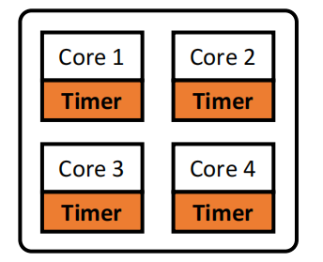
HRTimers——高精度计时器
core本地计时器
可编程为在需要的时间中断
在实时系统中：
作业发布
可以使用计时器定期唤醒任务
执行预算
调度器使用计时器来防止预算超支
自悬挂
可以使用 clock_nanosleep悬挂任务

Slide 4
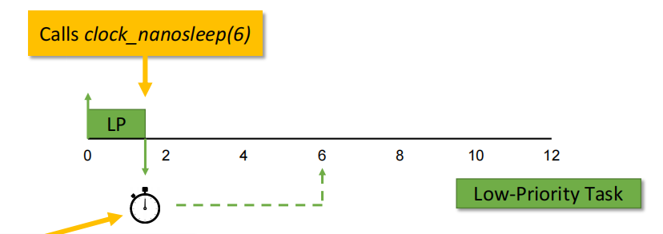
定时器中断干扰
计时器
编程以在指定时间唤醒

Slide 5
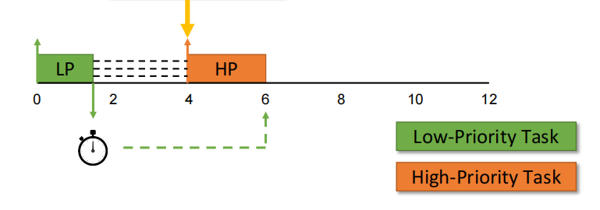
定时器中断干扰
高优先级任务释放

Slide 6
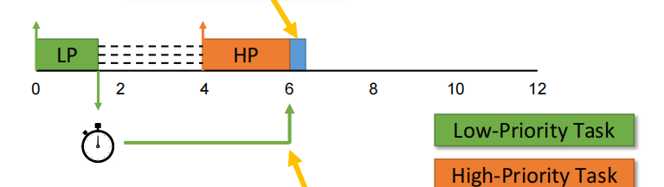
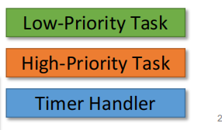
定时器中断干扰
HP任务被抢占（LP任务唤醒）
计时器
触发中断

Slide 7
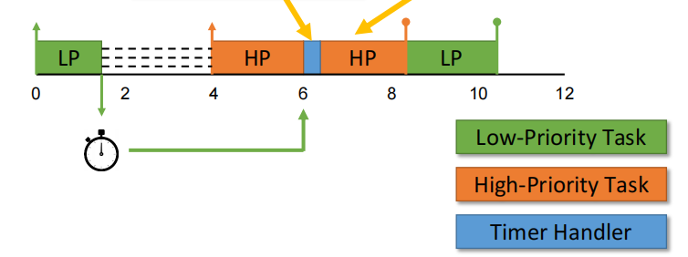
定时器中断干扰
HP任务被抢占（LP任务唤醒）
HP任务恢复

Slide 8
定时器中断干扰
HP任务被抢占（LP任务唤醒）
HP任务恢复
不必要的
低优先级定时器
中断干扰

Slide 9
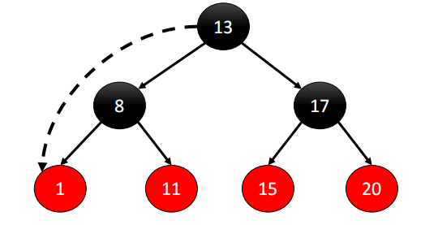
发生干扰的原因
使用时间排序的红黑树将许多软件定时器复用到一个硬件定时器上
最早到期的定时器被编入硬件中
hrtimers没有考虑到创建定时器的进程的优先级。
可能会中断一个更高优先级的任务
系统中的任何进程都会创建计时器，并在较高优先级的任务中导致抢占。
不断的抢占会导致最坏情况下的响应时间增加，

Slide 10
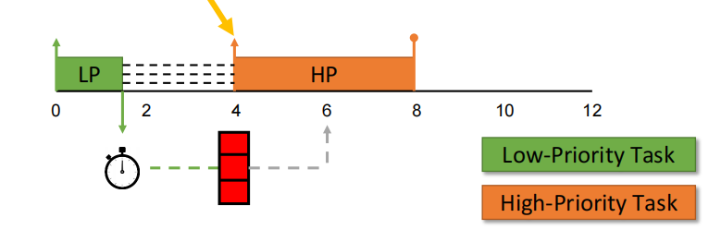
TimerShield
2.找到并重新编程优先级≥HP的最早的定时器
扩展数据结构
计时器继承了任务的优先级
1.屏蔽所有低优先级的定时器
Notes:
这些操作需要成本低廉，才能在实践中良好运作

Slide 11
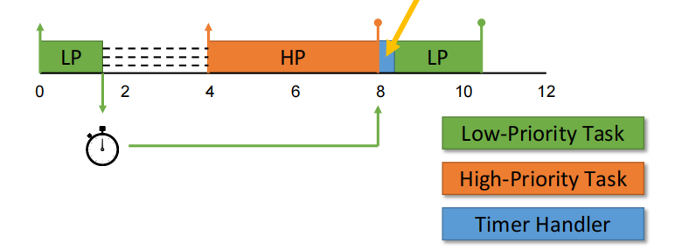
TimerShield
3. 处理最高优先级的过期定时器,较低优先级的仍可推迟处理
定时器处理 (中断上半部分) 被安全地推迟了
扩展数据结构
计时器继承了任务的优先级
4.定时器移位

Slide 12
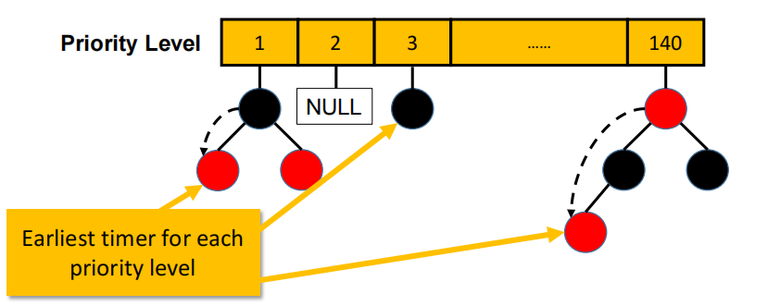
TimerShield
Linux使用一个红黑树来存储的所有hrtimer
将单个红黑树修改为一个红黑树阵列，每个优先级一个
Range Minimum Query
[curr_task_prio, max_sys_prio]

Slide 13
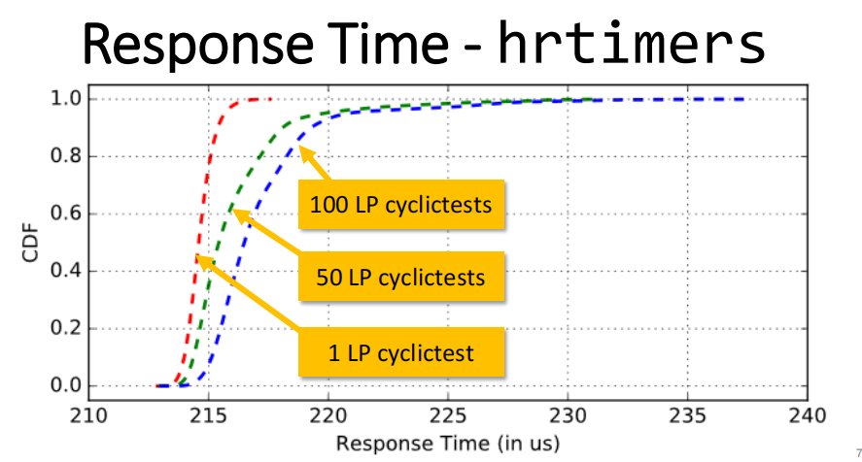
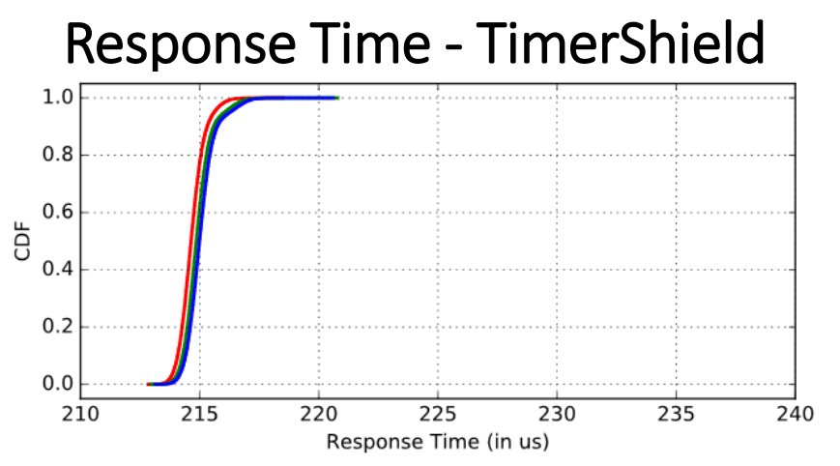
Evaluation
TimerShield保护高优先级的任务响应时间不受低优先级的定时器中断的影响

Slide 14
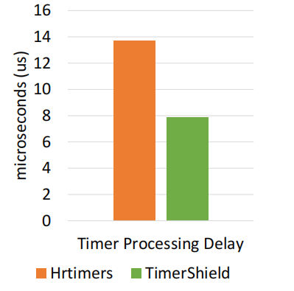
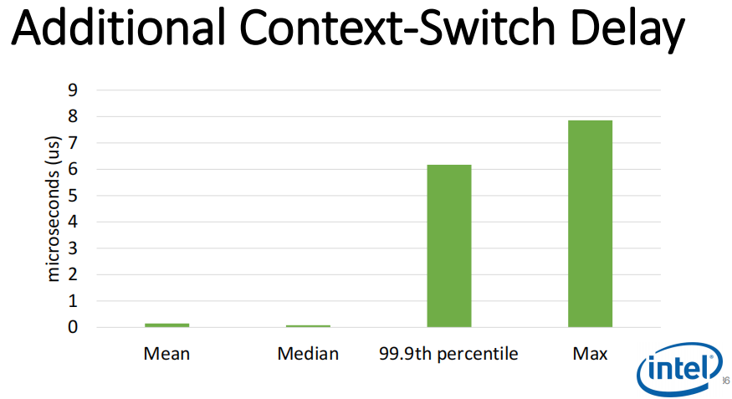
Evaluation
由于TimerShield导致的上下文切换延迟很小，其对定时器的批量处理比hrtimers快。

Slide 15
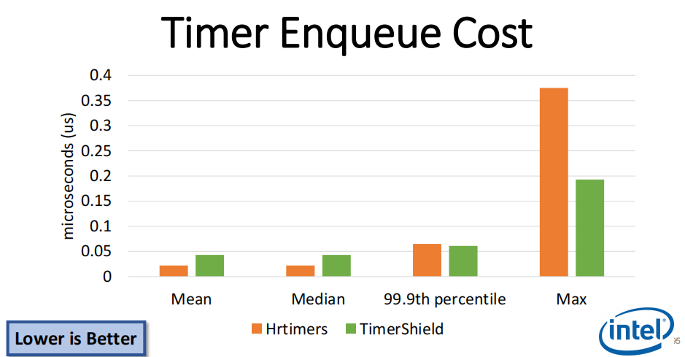
Evaluation
TimerShield的数据结构成本与hrtimers相当

